Slide 1
Reconocimiento automático del habla y diarización de hablantes
Marco teórico-técnico: del audio a la transcripción por hablante y al análisis de atributos vocales potenciales
Proyecto DASR · Reproducción paso a paso del pipeline de pyannote.audio
Notes:
Objetivo de la exposición: presentar el marco teórico y técnico del proyecto. Partimos del audio y llegamos a dos salidas que se combinan: qué se dijo (ASR) y quién lo dijo y cuándo (diarización). Sobre esa salida combinada hacemos un análisis de atributos vocales potenciales: sexo de la voz, grupo de edad, acento, estilo de habla. La herramienta de referencia es pyannote.audio, pero no la usamos como caja negra: reproducimos su pipeline paso a paso en nuestro propio código (DASR).

Slide 2






Hoja de ruta de la exposición
VISIÓN GENERAL
01
02
03
04
05
Visión general
Fundamentos
Diarización en 3 fases
Integración y atributos
Implementación
Qué queremos obtener y cómo está organizado el código DASR
Qué es el ASR, qué es la diarización y por qué el enfoque de pyannote
Preparación → procesamiento local → procesamiento global
Unir palabras con hablantes y analizar la voz de cada uno
Módulos, métricas, plan, limitaciones y alternativas
Idea clave: cada bloque responde a una pregunta: ¿qué se dijo?, ¿quién lo dijo y cuándo?, ¿cómo es su voz?
Notes:
Recorrido de la exposición en cinco bloques. Primero la visión global y la arquitectura del código. Luego los fundamentos de ASR y diarización. El núcleo es la diarización en tres fases, tal como la plantea pyannote: preparación (segmentación local y binaria), procesamiento local (embeddings por hablante local) y procesamiento global (clustering aglomerativo y reconstrucción). Después vemos cómo se unen transcripción y diarización y cómo se analizan los atributos vocales. Cerramos con el mapa del código, las métricas y el plan de trabajo.

Slide 3
Arquitectura conceptual del proyecto
VISIÓN GENERAL
ASR
¿qué se dijo?
Transcripción y palabras
con marcas de tiempo
Fusión palabra ↔ hablante
transcripción etiquetada por hablante
Salida final
quién dijo qué, cuándo y cómo es su voz
AUDIO
DIARIZACIÓN
¿quién habló y cuándo?
Segmentos temporales
por hablante
Embeddings de voz
huella vocal
Análisis de patrones
rasgos + modelos
Atributos vocales
sexo, edad, acento…
Dentro de la diarización:
Fase 1 · Preparación
Fase 2 · Proc. local
Fase 3 · Proc. global
Idea clave: dos ramas independientes (texto y hablantes) que se unen por el tiempo, y el análisis vocal se hace por hablante.
Notes:
Este es el esquema general. El audio entra a dos ramas. La rama de ASR responde '¿qué se dijo?' y produce palabras con su instante de inicio y fin. La rama de diarización responde '¿quién habló cuándo?' y produce segmentos temporales con una etiqueta de hablante. Como ambas salidas comparten el eje del tiempo, se pueden fusionar: cada palabra recibe el hablante cuyo segmento la contiene. Además, por cada hablante tenemos embeddings (una especie de huella vocal) y fragmentos de audio; con ellos hacemos el análisis de patrones que lleva a los atributos vocales potenciales. La diarización por dentro se divide en las tres fases que veremos en detalle.

Slide 4
Arquitectura del código: proyecto DASR
VISIÓN GENERAL
DASR/
├── pyproject.toml
├── tests/test_wiring.py
└── src/
├── Core/
├── Segmentation/
├── ASR/
│ ├── VAD/
│ └── FA/
├── D/
│ ├── LSE/
│ └── GAC/
├── Pipeline/
├── Visualization/
└── AVA/
load_audio → AudioSignal
Core: audio mono a 16 kHz
Segmentation.run → SegmentationOutput
local_segments + binary_segments (Fase 1)
misma segmentación para ambos
ASR.run
Vocal Activity Detection → transcribe → Forced Alignment
D.run
Local Speaker Embedding (Fase 2) → Global Agglomerative Clustering (Fase 3) → build_turns
ASROutput
palabras + tiempos
DiarizationOutput
turnos por hablante global
Pipeline.assign_speakers → PipelineOutput → AVA
transcripción por hablante → atributos vocales potenciales
Idea clave: la segmentación se calcula una sola vez y alimenta a ASR (como VAD) y a la diarización (como base de los embeddings).
Notes:
Así se traduce el esquema conceptual a código. Core define los tipos de datos (AudioSignal) y la carga del audio. Segmentation implementa la Fase 1: produce la segmentación local (probabilidades por ventana) y la segmentación binaria. Esa salida se comparte: ASR la usa para su detección de voz (VAD), transcribe y luego hace alineación forzada (FA) para obtener tiempos por palabra; D (diarización) la usa para extraer embeddings locales (LSE, Fase 2), agruparlos globalmente (GAC, Fase 3) y construir los turnos de habla (build_turns). Pipeline.assign_speakers une ambas salidas y AVA hace el análisis de atributos vocales. Visualization genera las figuras de cada etapa, útiles para depurar y para explicar.

Slide 5
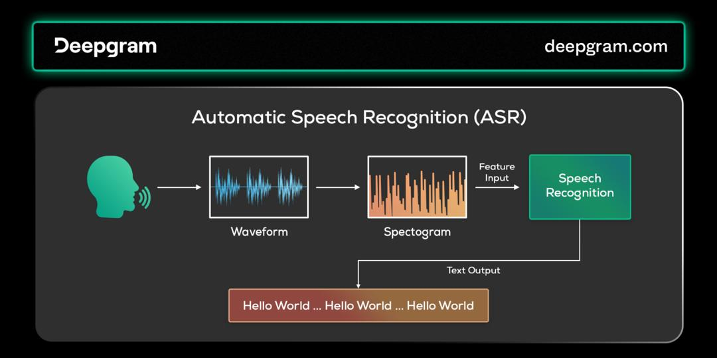

ASR: del audio al texto
FUNDAMENTOS
1
Forma de onda
Muestras de presión sonora: 16 000 valores por segundo (16 kHz, mono).
2
Espectrograma log-Mel
Ventanas de 25 ms cada 10 ms; energía en ~80 bandas de frecuencia, en escala perceptual.
3
Modelo neuronal
Un encoder-decoder Transformer (p. ej. Whisper) convierte esos rasgos en tokens de texto.
Flujo típico de ASR: forma de onda → espectrograma → modelo → texto. Fuente: Deepgram.
4
Decodificación
Búsqueda (greedy / beam search) de la secuencia de palabras más probable.
Idea clave: el modelo nunca ve el audio “crudo”: ve una imagen tiempo-frecuencia (el espectrograma) y la traduce a texto.
Notes:
Explicación didáctica del ASR. El micrófono registra variaciones de presión: la forma de onda. Es difícil de interpretar directamente, por eso se transforma en un espectrograma: cortamos el audio en ventanas de 25 ms con un salto de 10 ms y medimos cuánta energía hay en cada banda de frecuencia, usando la escala Mel que imita la percepción humana. El resultado es como una imagen: el eje horizontal es el tiempo, el vertical la frecuencia. Un modelo como Whisper (encoder-decoder Transformer) lee esa imagen y genera texto token a token. Al final se elige la secuencia más probable. Analogía: es como leer una partitura (espectrograma) en lugar de escuchar la vibración del aire.

Slide 6
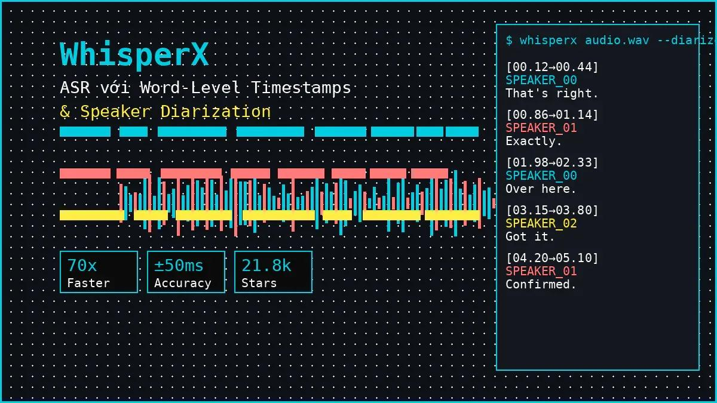
Salida del ASR: palabras con tiempos ¿Qué se dijo?
FUNDAMENTOS
VAD
Detecta dónde hay voz. En DASR reutiliza la segmentación compartida: hay habla si algún hablante local está activo.
1
transcribe
Whisper transcribe cada región de voz; sus tiempos son por segmento y poco precisos. Ya calcula el espectrograma por dentro: generarlo aparte solo serviría con otro modelo de ASR.
2
FA (alineación forzada)
Un modelo fonético (wav2vec 2.0 + CTC) alinea cada palabra con el audio: inicio y fin precisos.
3
{"word":"lanzar","start":1.24,"end":1.61,"score":0.93}
{"word":"la","start":1.61,"end":1.70,"score":0.97}
WhisperX combina Whisper, alineación forzada y diarización. Fuente: imagen aportada.
Idea clave: sin tiempos precisos por palabra no podemos saber qué hablante dijo cada palabra.
Notes:
La rama ASR en DASR tiene tres pasos. Primero el VAD (detección de actividad de voz): en vez de usar otro modelo, reutilizamos la segmentación de la Fase 1, porque si algún hablante local está activo, hay voz. Segundo, la transcripción con Whisper, que da buen texto pero tiempos imprecisos (a nivel de frase). Tercero, la alineación forzada: un modelo fonético entrenado con CTC, como wav2vec 2.0, recibe el texto ya conocido y encuentra en qué instante exacto aparece cada palabra. Es el enfoque de WhisperX. La salida es una lista de palabras con inicio, fin y confianza; esa lista es la que luego se cruza con la diarización.

Slide 7
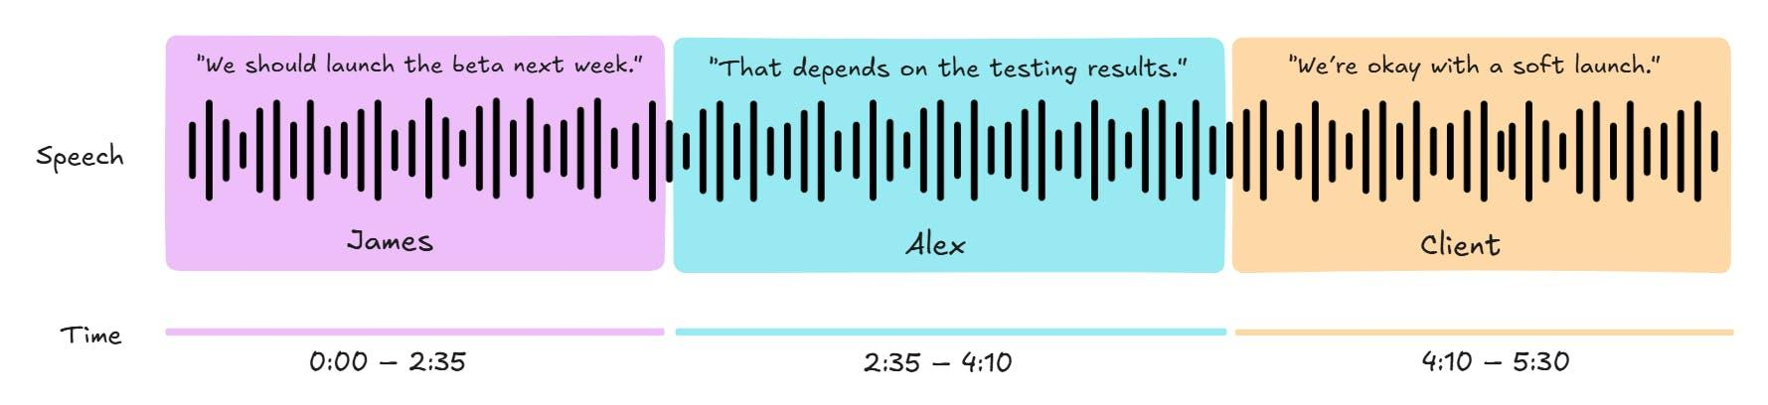


Diarización: ¿quién habló y cuándo?
FUNDAMENTOS
Salida típica (RTTM):
SPEAKER audio 1 0.00 155.0 <NA> <NA> SPK_A
SPEAKER audio 1 155.0 95.0 <NA> <NA> SPK_B
Segmentar
Agrupar
Retos
Detectar cuándo hay voz y cuándo cambia el hablante.
Decidir qué segmentos pertenecen a la misma persona, sin saber cuántas hay.
Solapamientos, turnos cortos, ruido, voces parecidas, habla amortiguada y audios largos.
Idea clave: las etiquetas son anónimas (SPK_A, SPK_B…): la diarización agrupa voces, no identifica personas.
Notes:
La diarización responde '¿quién habló cuándo?'. La figura muestra tres turnos: James de 0:00 a 2:35, Alex hasta 4:10 y el cliente hasta 5:30. En la práctica, el sistema no conoce los nombres: produce etiquetas anónimas como SPK_A o SPEAKER_00. El formato estándar de salida es RTTM: una línea por segmento con inicio, duración y etiqueta. El problema tiene dos partes: segmentar (dónde hay voz y dónde cambia el hablante) y agrupar (qué segmentos son de la misma persona) sin conocer de antemano el número de hablantes. Los retos clásicos son el habla solapada, los turnos muy cortos y las voces parecidas.

Slide 8
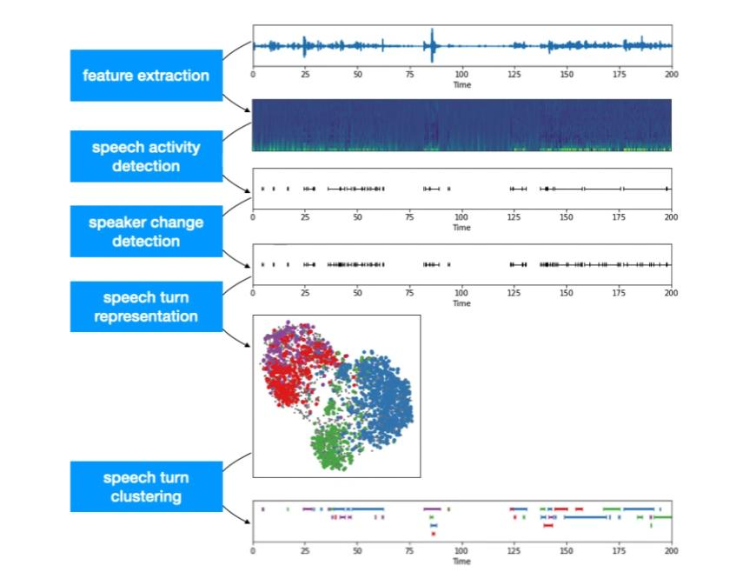
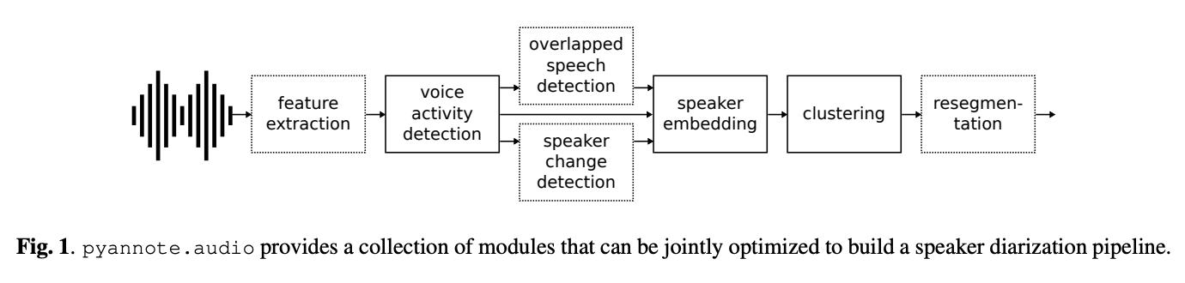
Enfoque clásico: pipeline en cascada
FUNDAMENTOS
Limitaciones del enfoque en cascada
Un hablante por segmento: el solapamiento se ignora o se asigna mal.
Errores en cadena: un fallo del VAD o del detector de cambios se arrastra hasta el clustering.
Embeddings sobre segmentos cortos: poca voz por segmento → huellas vocales ruidosas.
Módulos aislados: cada etapa se ajusta por separado.
pyannote.audio: módulos que pueden optimizarse conjuntamente (Bredin et al., 2020).
Idea clave: pyannote mantiene la idea modular, pero sustituye las primeras etapas por una red que ve solapamientos.
Notes:
El pipeline clásico encadena etapas: extracción de rasgos, detección de actividad de voz, detección de cambio de hablante, representación de cada turno (embeddings) y clustering. En la nube de puntos se ve cómo los embeddings de cada hablante forman grupos de color. Problemas: cada segmento solo puede tener un hablante, así que el solapamiento se pierde; los errores de una etapa se propagan; y los segmentos cortos dan embeddings de mala calidad. pyannote.audio conserva la estructura modular pero reemplaza VAD, detección de cambios y solapamiento por una sola red de segmentación entrenada de extremo a extremo.

Slide 9

Enfoque pyannote: local + global en 3 fases
FUNDAMENTOS
Fase 1
Preparación
Fase 2
Procesamiento local
Fase 3
Procesamiento global
Segmentación local (red neuronal en ventanas de 10 s) y segmentación binaria.
Un embedding por hablante local activo en cada ventana, usando solo su voz limpia.
Clustering aglomerativo (centroides) + reconstrucción frame a frame.
Salida: quién de los K hablantes locales está activo en cada frame.
Salida: conjunto de embeddings e(w,k).
Salida: turnos por hablante global (SPK_A, SPK_B…).
Idea clave: lo local (10 s) es preciso y ve solapamientos; lo global da coherencia a lo largo de todo el audio.
Notes:
Esta es la idea central. La red neuronal es muy buena en ventanas cortas: dentro de 10 segundos detecta quién habla, incluso si hay dos personas a la vez. Pero no puede procesar una hora de audio de una vez ni sabe que el 'hablante 1' de una ventana es el mismo que el 'hablante 2' de otra. Por eso el pipeline es híbrido: Fase 1, preparación, aplica la red ventana por ventana y binariza; Fase 2, procesamiento local, saca un embedding por cada hablante local activo en cada ventana; Fase 3, procesamiento global, agrupa esos embeddings con clustering aglomerativo para asignar cada hablante local a un hablante global, y reconstruye la diarización final.

Slide 10
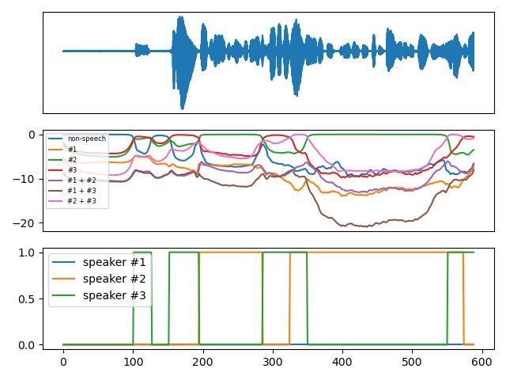
Segmentación local mediante red neuronal
FASE 1 · PREPARACIÓN
Ventana deslizante: 10 s de audio, con paso de 1 s → cada instante lo ven ~10 ventanas.
Red (PyanNet): SincNet (filtros sobre la onda) → LSTM bidireccional → capas lineales.
Resolución: 589 frames por ventana (≈17 ms por frame).
Powerset (segmentation-3.0): 7 clases = silencio, #1, #2, #3, #1+#2, #1+#3, #2+#3. Máx. 3 hablantes por ventana y 2 a la vez.
Salida: tensor C × F × K (ventanas × frames × hablantes locales).
s^{(w)} ∈ [0,1]^{F×K} probabilidad de que el hablante local k hable en el frame f de la ventana w
Arriba: onda de una ventana. Centro: log-probabilidades de las 7 clases powerset. Abajo: actividad binaria de cada hablante local.
Idea clave: #1, #2 y #3 son nombres locales: solo tienen sentido dentro de su ventana.
Notes:
Primera parte de la preparación: la segmentación local. Recorremos el audio con una ventana de 10 segundos que avanza de a 1 segundo; por eso las ventanas se solapan un 90 % y cada instante es analizado unas diez veces, lo que da robustez. Cada ventana entra a la red PyanNet: SincNet aprende filtros directamente sobre la forma de onda, la LSTM bidireccional modela el contexto temporal, y las capas finales clasifican cada frame. En la versión 3.0 la salida es 'powerset': en vez de una probabilidad independiente por hablante, se predice una de 7 clases que incluyen las combinaciones de dos hablantes. Así el modelo aprende explícitamente el solapamiento. En la figura: arriba el audio, al centro las 7 curvas de log-probabilidad, abajo el resultado por hablante local. Importante: el 'hablante 1' es un nombre provisional dentro de la ventana.

Slide 11
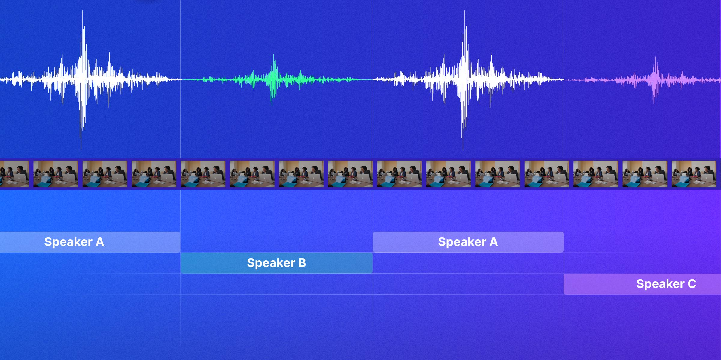
Primer problema: de hablante local a global
FASE 1 · PREPARACIÓN
Ventana w
Hablantes globales
#1
Hablante A
#2
Ventana w+1
#1
Hablante B
#2
El hablante A reaparece tras B: debe recibir siempre la misma etiqueta global.
π_{w}: {1,…,K} → {A, B, …}
Restricción: dos hablantes locales de la misma ventana nunca van al mismo hablante global.
Idea clave: el orden #1/#2 es arbitrario en cada ventana; la identidad la decide la voz (embedding), no el índice.
Notes:
Aquí está el primer problema que hay que resolver: garantizar que un hablante local se asigne de manera consistente al mismo hablante global. En la ventana w, el '#1' puede ser Ana; en la ventana siguiente, el '#1' puede ser Luis, porque la red numera a los hablantes de forma arbitraria en cada ventana (es el problema de permutación). Lo que necesitamos es una función de asignación pi_w por ventana que lleve cada índice local a una identidad global. Esa función no se puede obtener del índice; se obtiene comparando voces. Por eso las fases siguientes extraen un embedding por hablante local y luego los agrupan. Hay además una restricción lógica: dos hablantes distintos de una misma ventana no pueden ser la misma persona global.

Slide 12
Segmentación binaria de hablantes locales
FASE 1 · PREPARACIÓN
b^{(w)}_{f,k} = 1 si s^{(w)}_{f,k} > θ , 0 en otro caso
Cómo proceder
1
Obtener s para cada ventana (Fase 1, segmentación local).
2
Modelo multilabel: aplicar umbral θ (con histéresis onset/offset). Modelo powerset: argmax de la clase → one-hot → multilabel (no requiere θ).
3
Limpiar: eliminar huecos y activaciones de duración menor a un mínimo.
4
Guardar el tensor binario C × F × K: binary_segments en DASR.
Idea clave: binarizar convierte “qué tan probable” en una decisión “habla / no habla”, que es lo que necesitan las fases siguientes.
Esto permite segmentar limpiamente evitando el problema de solapamiento que no cubre la segmentación local por sí sola.
Notes:
Segunda parte de la preparación: la segmentación binaria. La red entrega probabilidades continuas entre 0 y 1 (curva verde). Para usarlas debemos decidir: habla o no habla. Con un modelo multilabel se aplica un umbral theta: si la probabilidad supera theta, el frame vale 1. Para evitar parpadeos se usa histéresis: un umbral para activar (onset) y otro para desactivar (offset). Con el modelo powerset de pyannote 3.x es aún más simple: en cada frame se elige la clase más probable (por ejemplo '#1+#2') y se convierte a la forma multilabel, sin umbral. Después se eliminan activaciones o silencios demasiado cortos. El resultado es un tensor de ceros y unos: ventanas por frames por hablantes locales. En la gráfica, la curva roja es la decisión binaria derivada de la verde con theta = 0,5 (datos ilustrativos). Esta salida binaria se usa dos veces: para extraer embeddings limpios y para contar hablantes al reconstruir.

Slide 13


¿Por qué hacer segmentación binaria?
FASE 1 · PREPARACIÓN
Máscaras limpias
Contar hablantes
VAD para el ASR
Para excluir el solapamiento hay que saber con certeza quién habla (b = 1) y quién no, en cada frame.
La reconstrucción necesita un número entero K_f por frame: se obtiene sumando b.
Hay voz si algún b está activo: el ASR solo transcribe esas regiones.
Filtrar inactivos
Robustez
Interpretabilidad
Un hablante local que nunca supera θ no genera embedding: menos ruido y menos cálculo.
Elimina activaciones débiles y parpadeos (histéresis, duraciones mínimas).
Salida 0/1 auditable, comparable con la referencia RTTM y entre implementaciones.
Idea clave: la probabilidad s sirve para puntuar (quiénes); la decisión b sirve para seleccionar, contar y recortar (cuántos y dónde).
Notes:
¿Por qué binarizar si ya tenemos probabilidades? Porque varias operaciones del pipeline requieren decisiones discretas. Primero, para construir la máscara de voz limpia de un hablante hay que decidir en qué frames está activo él y no lo está ningún otro; con probabilidades no hay una frontera clara. Segundo, la reconstrucción necesita un número entero de hablantes por frame, y ese número se obtiene sumando la segmentación binaria. Tercero, el ASR usa la binaria como detector de voz. Cuarto, los hablantes locales que nunca se activan se descartan y no generan embeddings basura que confundirían al clustering. Quinto, la binarización con histéresis y duraciones mínimas elimina parpadeos. Sexto, una salida 0/1 se puede auditar y comparar con la referencia. Importante: no descartamos las probabilidades; las seguimos usando en la reconstrucción para decidir qué clústeres son los activos.

Slide 14
Embedding local de hablantes: clásico vs propuesto
FASE 2 · PROCESAMIENTO LOCAL
Enfoque clásico
Enfoque propuesto (pyannote)
Segmentos cortos para representaciones continuas (≈1–2 s) de longitud fija.
Un embedding por segmento, hable quien hable.
Si dentro hay cambio de hablante o solapamiento, la huella se contamina.
Un embedding por cada hablante local activo en cada ventana.
Se concatenan todos los frames donde k habla y ningún otro k′ habla.
Aprovecha toda la ventana (hasta 10 s) y excluye el solapamiento.
m^{(w,k)}_{f} = b^{(w)}_{f,k} · ∏_{k′≠k} (1 − b^{(w)}_{f,k′}) e_{w,k} = Emb( x^{(w)} ⊙ m^{(w,k)} )
Idea clave: más voz limpia por embedding = huella vocal más fiable = clustering más fácil.
Notes:
Fase 2, el procesamiento local. El objetivo es extraer, para cada ventana, un embedding por cada hablante activo. El enfoque clásico corta el audio en trozos cortos y continuos, por ejemplo de 1,5 segundos, y calcula un embedding por trozo; si en el trozo hay dos voces, el embedding mezcla ambas. La propuesta de pyannote es distinta: para el hablante local k en la ventana w construimos una máscara que vale 1 solo en los frames donde k está activo (supera el umbral) y todos los demás k' están inactivos. Es decir, se descarta el solapamiento. Luego se concatenan todos esos frames, aunque no sean contiguos, y se calcula un único embedding. Así cada embedding usa la mayor cantidad posible de voz limpia de la ventana. En la fórmula: m es la máscara, el producto excluye a los otros hablantes, y e es el embedding del audio enmascarado.

Slide 15
Cómo se construye la máscara: ejemplo
FASE 2 · PROCESAMIENTO LOCAL
Local #1
Detalles de implementación
Local #2
Modelo de embedding 3.1: WeSpeaker ResNet34 (256 dimensiones).
Si la voz limpia es muy poca, se usa la máscara completa (con solapamiento) como respaldo.
Hablantes inactivos → NaN; se ignoran en el clustering.
Resultado: tensor C × K × D.
Local #3
inactivo → sin embedding
solapamiento (excluido)
Máscara #1
Máscara #2
0 s
2 s
4 s
6 s
8 s
10 s
e(w,1) ← 2.5 s + 1.5 s = 4 s de voz limpia
Idea clave: los frames no tienen que ser contiguos: se concatena toda la voz limpia de k dentro de la ventana.
Notes:
Ejemplo visual de una ventana de 10 s. El hablante local #1 habla de 0,5 a 3,5 s y de 6 a 8 s; el #2 de 3 a 5,5 s y de 7,5 a 9,5 s; el #3 no habla. Las zonas rojas son solapamiento: hablan #1 y #2 a la vez. La máscara de #1 conserva solo sus tramos sin solapamiento: de 0,5 a 3 y de 6 a 7,5 segundos, en total 4 s de voz limpia, que se concatenan para calcular un único embedding e(w,1). Lo mismo para #2. El #3 no genera embedding. En pyannote, si después de quitar el solapamiento queda muy poca voz, se usa la máscara completa para no perder al hablante. El modelo de embedding de la receta 3.1 es WeSpeaker ResNet34, que produce vectores de 256 dimensiones.

Slide 16
Clustering global: ¿qué método usar?
FASE 3 · PROCESAMIENTO GLOBAL
Entrada: el conjunto de embeddings e(w,k), hasta K por ventana. No es una secuencia regular: puede haber 0, 1, 2 o 3 embeddings por ventana.
Método | Idea | ¿Exige orden cronológico / periodicidad? | ¿Cómo decide el nº de hablantes?
Spectral Clustering | Matriz de afinidad → autovectores → k-means | No | Brecha de autovalores (eigengap)
VBx (Variational Bayes + HMM) | Modelo bayesiano: los x-vectors forman una cadena de Markov de hablantes | Sí: una secuencia de embeddings con paso fijo | Inferencia variacional (priors)
AHC · enlace de centroides (UPGMC) (Agglomerative Hierarchical Clustering) | Fusionar iterativamente los dos grupos con centroides más cercanos | No: trabaja con un conjunto desordenado | Umbral de distancia δ como criterio de parada
Nuestra elección: Agglomerative Hierarchical Clustering con enlace de centroides.
Idea clave: nuestros embeddings son irregulares (varios por ventana, con huecos), así que preferimos un método que no asuma orden temporal.
Notes:
Fase 3, procesamiento global. Tenemos un conjunto de embeddings, uno por hablante local activo en cada ventana, y queremos asignar cada uno a un hablante global. Opciones recientes: el clustering espectral construye una matriz de similitud, calcula sus autovectores y estima el número de grupos con la brecha de autovalores. VBx es un modelo bayesiano con cadenas de Markov ocultas que asume una secuencia de x-vectors extraídos con paso fijo, en orden cronológico. Nuestro caso no cumple esa periodicidad estricta: puede haber varios embeddings por ventana o ninguno. Por eso elegimos el clustering aglomerativo jerárquico con enlace de centroides (UPGMC), que trabaja sobre un conjunto sin orden y introduce un hiperparámetro claro: el umbral de distancia delta para detenerse. Nota: pyannote 3.1 usa AHC con centroides; la versión 4.0 (community-1) usa VBx por defecto.

Slide 17
¿Por qué AHC (UPGMC) y no SC o VBx?
FASE 3 · PROCESAMIENTO GLOBAL
POR QUÉ NO
Spectral Clustering
POR QUÉ NO
VBx (Bayes variacional + HMM)
POR QUÉ SÍ
AHC · centroides (UPGMC)
Debe estimar el nº de hablantes con la brecha de autovalores: inestable con pocos embeddings o hablantes desbalanceados.
Requiere refinar la matriz de afinidad (poda por percentil, simetrización): más hiperparámetros poco interpretables.
Descomposición espectral O(N³): costosa en audios largos.
Su formulación original es un HMM sobre x-vectors con paso fijo y orden cronológico.
Nuestros e(w,k) son un conjunto irregular: 0–3 por ventana, ventanas solapadas, frames excluidos.
Necesita PLDA entrenado y más hiperparámetros (Fa, Fb, P_loop); además suele inicializarse con AHC.
Trabaja sobre un conjunto sin orden: encaja con la forma de e(w,k).
Un umbral interpretable (δ) + min_cluster_size; no exige conocer K.
Determinista y explicable (dendrograma); admite restricciones por ventana. Es la receta de pyannote 3.1.
Idea clave: SC y VBx no son peores en abstracto: AHC es el que mejor encaja con la forma de nuestros datos y con el objetivo de reproducir.
Notes:
¿Por qué AHC con centroides frente a clustering espectral o VBx? Clustering espectral: necesita estimar el número de hablantes con la brecha de autovalores, que es inestable cuando hay pocos embeddings o cuando un hablante habla mucho más que otro; además la matriz de afinidad se suele refinar con varios hiperparámetros poco intuitivos, y la descomposición espectral es cúbica en el número de embeddings. VBx: en su formulación original modela una secuencia ordenada de x-vectors extraídos con paso fijo mediante una cadena de Markov oculta; nuestros embeddings locales no forman esa secuencia regular, y VBx necesita un modelo PLDA entrenado y varios hiperparámetros; de hecho se inicializa normalmente con AHC. AHC con centroides: trabaja con un conjunto desordenado, tiene un umbral de parada interpretable, no exige conocer el número de hablantes, es determinista y se puede explicar con el dendrograma. Matiz honesto: pyannote 4.0 (community-1) adaptó VBx a estos embeddings y obtiene mejor DER, así que VBx es una extensión a evaluar más adelante.

Slide 18
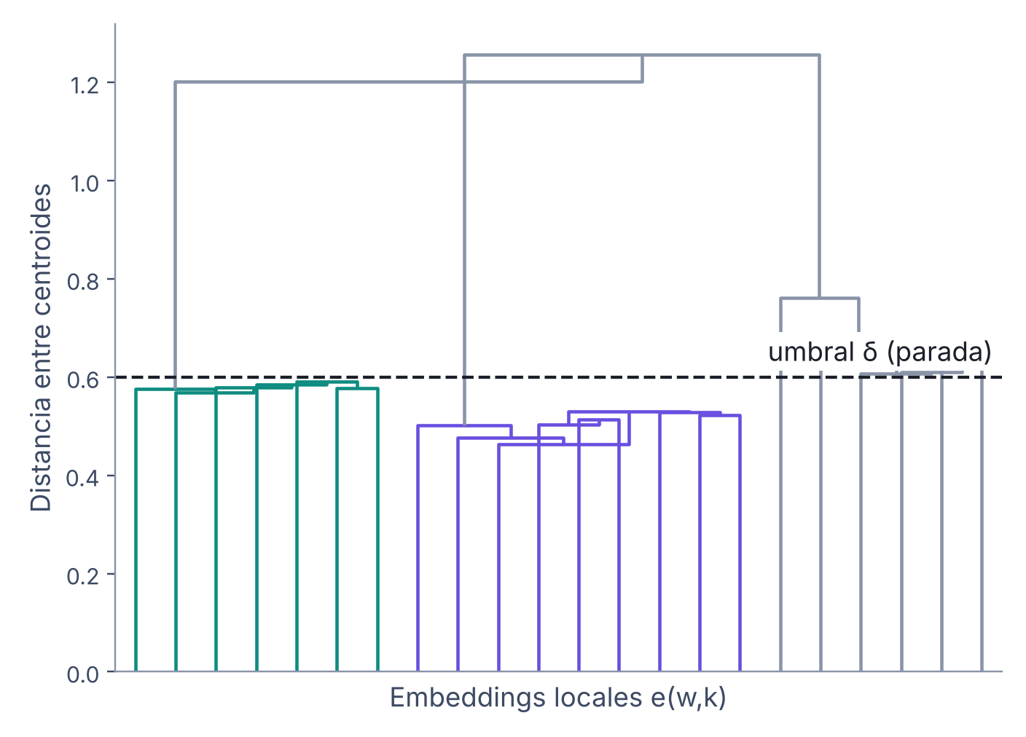
AHC con enlace de centroides (UPGMC)
FASE 3 · PROCESAMIENTO GLOBAL
1
Inicializar: Cada embedding (normalizado ‖e‖ = 1) es su propio clúster.
2
Medir: d(A,B) = ‖μ_{A} − μ_{B}‖ (distancia entre centroides)
3
Fusionar: El par más cercano: μ_{A∪B} = (n_{A}μ_{A} + n_{B}μ_{B}) / (n_{A} + n_{B})
4
Parar: Cuando la menor distancia supera δ (o al llegar a K si se conoce).
5
Ajustar: Clústeres pequeños (< min_cluster_size) → al centroide grande más cercano; asignación por ventana con el algoritmo húngaro.
Dendrograma (datos sintéticos): cortar en δ deja 3 clústeres = 3 hablantes globales.
Idea clave: δ controla cuántos hablantes salen: δ bajo → se separa de más; δ alto → se mezclan voces.
Notes:
Algoritmo paso a paso. 1) Cada embedding empieza como su propio grupo; los embeddings se normalizan para que la distancia euclídea se comporte como una distancia angular. 2) La distancia entre dos grupos es la distancia entre sus centroides (sus promedios). 3) Se fusionan los dos grupos más cercanos y el nuevo centroide es el promedio ponderado por tamaño. 4) Se repite hasta que la distancia mínima entre centroides supera el umbral delta: ese es el criterio de parada y define cuántos hablantes salen; si conocemos el número de hablantes, podemos parar al llegar a K. 5) Ajustes de pyannote: los grupos con pocos embeddings se consideran poco fiables y sus miembros se reasignan al centroide grande más cercano; y la asignación final se hace ventana por ventana con el algoritmo húngaro, para que dos hablantes locales de la misma ventana no queden en el mismo hablante global. En la receta 3.1 de pyannote, delta ≈ 0,7046 y min_cluster_size = 12. El dendrograma muestra el árbol de fusiones; la línea discontinua es delta.

Slide 19
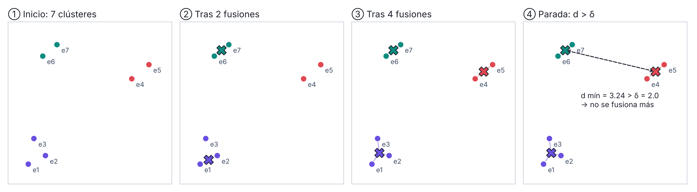
Ejemplo guiado: AHC paso a paso
FASE 3 · PROCESAMIENTO GLOBAL
Fusiones
e6+e7 (d=0.64) → e1+e2 (0.67) → +e3 (0.76) → e4+e5 (0.78)
Parada
la menor distancia restante es 3.24 > δ = 2.0 → 3 grupos
Resultado
3 hablantes globales; cada e(w,k) hereda su etiqueta
Idea clave: × marca el centroide: tras cada fusión se recalcula y es el que se usa para medir la siguiente distancia.
Notes:
Ejemplo con 7 embeddings en 2 dimensiones (en la realidad son 256). Panel 1: cada punto es un grupo. Panel 2: tras dos fusiones, se unieron e6 con e7 (distancia 0,64) y e1 con e2 (0,67); la X es el nuevo centroide. Panel 3: e3 se une al grupo de e1 y e2 (0,76) y e4 se une con e5 (0,78). Panel 4: la menor distancia entre los centroides que quedan es 3,24, mayor que delta = 2, así que el algoritmo se detiene con 3 grupos, es decir, 3 hablantes globales. Cada embedding local hereda la etiqueta de su grupo, y con ello cada hablante local de cada ventana queda asignado a un hablante global: hemos resuelto el problema de permutación.

Slide 20

¿Por qué enlace de centroides y no otro?
FASE 3 · PROCESAMIENTO GLOBAL
Enlace | Cómo mide A ↔ B | Riesgo en diarización
Single | par más cercano | Encadenamiento: un embedding ruidoso (p. ej. con solapamiento residual) “puentea” dos voces → fusiona hablantes distintos.
Complete | par más lejano | Un solo atípico impide fusionar → el mismo hablante se parte en varios (sobreestima K).
Average (UPGMA) | media de todos los pares | Competidor cercano; penaliza a hablantes con mucha variabilidad (emoción, canal) y cuesta O(nA·nB).
Ward | aumento de la varianza | Favorece grupos de tamaño parecido, pero en una conversación suele dominar un hablante; su coste crece con el tamaño y δ pierde significado.
Centroid (UPGMC) | distancia entre voces promedio | Promediar reduce el ruido de cada embedding; δ = distancia entre prototipos de voz.
Por qué centroide
Compara prototipos de voz, no embeddings sueltos.
δ tiene un sentido estable en la esfera unitaria.
Misma lógica que la reasignación por centroide posterior.
Mejor DER en nuestra validación.
Cuidado: puede invertir el dendrograma y exige distancia euclídea (por eso se normaliza).
Idea clave: cada hablante queda representado por su voz promedio: es la misma idea que usa la reconstrucción para decidir quién habla.
Notes:
¿Por qué la variante de centroides? Single linkage une dos grupos si existe un solo par cercano; en diarización basta un embedding contaminado por solapamiento para unir dos voces distintas: es el efecto cadena. Complete linkage hace lo contrario: basta un embedding atípico, por ejemplo de un segmento muy corto o ruidoso, para que dos grupos del mismo hablante no se fusionen; el resultado es sobreestimar el número de hablantes. Average es un competidor cercano y razonable, pero promedia todas las distancias entre pares, de modo que un hablante con mucha variabilidad interna (emoción, cambios de canal) parece más lejano de sí mismo; además es más costoso. Ward minimiza la varianza y tiende a grupos de tamaño parecido, lo cual choca con conversaciones donde un hablante domina; y como su costo de fusión crece con el tamaño del grupo, un umbral fijo delta pierde significado. Centroid compara voces promedio: promediar muchos embeddings reduce su ruido, y delta se interpreta directamente como la distancia entre los prototipos de dos voces, coherente con la reasignación posterior por centroides. Dos precauciones: el enlace de centroides puede producir inversiones en el dendrograma y solo es válido con distancia euclídea, por eso normalizamos los embeddings. Nota v2: conviene documentar en el informe los números de esa validación (DER por tipo de enlace).

Slide 21
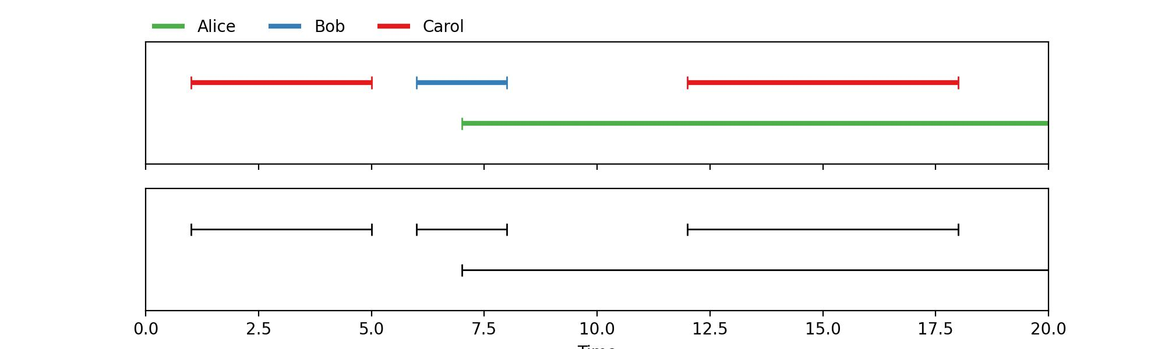
Reconstrucción: de clústeres a diarización final
FASE 3 · PROCESAMIENTO GLOBAL
Contar hablantes por frame
K_{f} = round( 1/|W_{f}| · Σ_{w∈Wf} Σ_{k} b^{(w)}_{f,k} )
1
Puntuación instantánea por clúster
S_{f,c} = Σ_{w∈Wf} Σ_{k: πw(k)=c} s^{(w)}_{f,k}
2
Salida final: segmentos por hablante global. Puede haber solapamiento (Alice con Bob o Carol).
Seleccionar
y_{f,c} = 1 si c ∈ top-K_{f} de S_{f,·}
W_f: ventanas que cubren el frame f
π_w(k): clúster asignado al hablante local k
s, b: segmentación local y binaria
Modo exclusivo: K_f ≤ 1 (útil para el ASR)
3
Frames → tiempo
t_{f} = t₀ + f·Δ (Δ ≈ 17 ms); unir frames contiguos en turnos
4
Idea clave: la binaria dice CUÁNTOS hablan en cada frame; la puntuación de los clústeres dice QUIÉNES.
Notes:
Último paso de la Fase 3: reconstruir la diarización. 1) Estimamos cuántos hablantes hay en cada frame f, K_f: sumamos la segmentación binaria de cada ventana (cuántos locales están activos) y promediamos sobre todas las ventanas que cubren ese frame, redondeando. 2) Para cada clúster global c calculamos una puntuación instantánea: sumamos las probabilidades de los hablantes locales que fueron asignados a c en cada ventana. 3) En cada frame elegimos los K_f clústeres con mayor puntuación. 4) Convertimos los índices de frame a segundos usando la resolución del modelo (unos 17 ms) y unimos frames consecutivos en turnos. El resultado admite solapamiento, como en la figura. Existe también un modo exclusivo, con un solo hablante por frame, que facilita la fusión con la transcripción.

Slide 22
Ejemplo guiado: reconstrucción de un frame f
FASE 3 · PROCESAMIENTO GLOBAL
Ventana | Local #1 (s → clúster) | Local #2 | Local #3 | Σ b (activos)
w1 | 0.92 → A | 0.81 → B | 0.05 → C | 2
w2 | 0.88 → B | 0.10 → A | 0.35 → C | 1
w3 | 0.07 → C | 0.95 → A | 0.76 → B | 2
Paso 2 · Puntuación S(f,c)
A
1.97
0.92 + 0.10 + 0.95
B
2.45
Valores ilustrativos; umbral θ = 0.5. Cada ventana numera a sus hablantes a su manera.
0.81 + 0.88 + 0.76
Paso 1 · Contar: K_{f} = round((2 + 1 + 2) / 3) = round(1.67) = 2
Paso 3 · Seleccionar: los 2 clústeres con mayor S → B y A. En el frame f hablan A y B a la vez (solapamiento).
C
0.47
0.05 + 0.35 + 0.07
top-2 = {B, A}
Idea clave: aunque cada ventana numere distinto, al pasar por π_w las probabilidades se suman sobre la misma identidad global.
Notes:
Ejemplo numérico de la reconstrucción en un solo frame f, cubierto por tres ventanas. En w1, el #1 tiene probabilidad 0,92 y fue asignado al clúster A; el #2, 0,81 y fue asignado a B; el #3 casi no habla. Con umbral 0,5 hay 2 activos. En w2 solo el #1 está activo (B). En w3 están activos #2 (A) y #3 (B). Paso 1: contamos: (2+1+2)/3 = 1,67, que redondea a 2 hablantes. Paso 2: sumamos probabilidades por clúster global: A = 1,97, B = 2,45, C = 0,47. Paso 3: elegimos los 2 mejores, B y A. Conclusión: en ese frame hablan A y B simultáneamente. Fíjense que en cada ventana A y B tienen índices locales distintos; gracias a la asignación del clustering se suman correctamente. Nota v2: en el código de pyannote, dentro de cada ventana se toma el máximo de las probabilidades de los locales asignados a un clúster y luego se suma entre ventanas; como dos locales de la misma ventana nunca van al mismo clúster, el resultado coincide con la suma de la diapositiva.

Slide 23
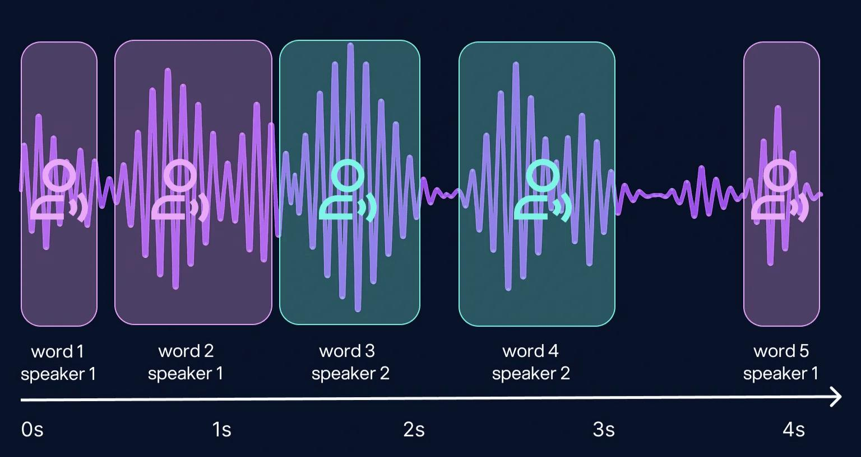
Fusión: Pipeline.assign_speakers
INTEGRACIÓN Y ATRIBUTOS
hablante(w_{i}) = argmax_{c} | [t^{ini}_{i}, t^{fin}_{i}] ∩ turnos(c) |
Regla principal: máxima intersección temporal entre la palabra y los turnos de cada hablante.
Sin intersección: asignar el turno más cercano en el tiempo.
Solapamiento: usar la diarización exclusiva para evitar ambigüedad.
Turnos: agrupar palabras consecutivas del mismo hablante en frases.
[00:12.4 → 00:15.1] SPK_A:
“Deberíamos lanzar la beta la próxima semana.”
Cada palabra (con su intervalo de tiempo) recibe el hablante cuyo turno la cubre.
Idea clave: el tiempo es la “llave” común: ASR y diarización se unen como dos tablas por intervalos.
Notes:
Con la transcripción (palabras con tiempos) y la diarización (turnos con tiempos) hacemos la fusión en Pipeline.assign_speakers. Para cada palabra calculamos cuánto se solapa su intervalo con los turnos de cada hablante y le asignamos el de mayor intersección. Si la palabra cae en un hueco, usamos el turno más cercano. Si hay solapamiento de hablantes, conviene usar la versión exclusiva de la diarización, que asigna un único hablante por instante. Finalmente agrupamos palabras consecutivas del mismo hablante en frases. La salida es una transcripción tipo guion: tiempo, hablante y texto.

Slide 24




Atributos y características vocales potenciales
Sección Experimental
INTEGRACIÓN Y ATRIBUTOS
Sexo de la voz (percibido)
Grupo de edad
F0 media (rangos típicos de adultos: ~85–180 Hz y ~165–255 Hz), formantes F1–F3; clasificador sobre embeddings.
Jitter, shimmer, HNR, F0 y velocidad de habla; clasificación por rangos o regresión.
Acento / variedad dialectal
Estilo y fluidez
Rasgos fonéticos y prosódicos (MFCC, ritmo); modelos auto-supervisados (wav2vec 2.0, ECAPA) afinados.
Palabras por minuto y pausas (desde el ASR); tiempo de habla, turnos e interrupciones (desde la diarización).
Idea clave: son atributos “potenciales”: inferencias probabilísticas sobre la voz, no la identidad declarada de la persona.
Notes:
Una vez que sabemos qué segmentos son de cada hablante global, analizamos su voz. Sexo percibido de la voz: depende sobre todo de la frecuencia fundamental F0 y de los formantes, que reflejan la longitud del tracto vocal; además, los embeddings de hablante ya codifican esta información y un clasificador simple sobre ellos funciona bien. Grupo de edad: con la edad cambian la estabilidad de la voz (jitter, shimmer), la relación armónico-ruido y la velocidad de habla. Acento o variedad dialectal: se apoya en rasgos fonéticos y prosódicos, y en modelos auto-supervisados afinados con datos etiquetados, como Common Voice. Estilo y fluidez: se calcula directamente de nuestras salidas, por ejemplo palabras por minuto o número de interrupciones. Todos son atributos potenciales: estimaciones con un grado de confianza, que deben reportarse con sus probabilidades y evaluarse por subgrupos para detectar sesgos.

Slide 25

Análisis de patrones: del hablante al atributo (AVA)
INTEGRACIÓN Y ATRIBUTOS
Entrada (hablante c)
Representación
Modelos
Salida
Turnos y audio de c
Embeddings e(w,k) con π_w(k) = c
Palabras y tiempos del ASR
Centroide μc (voz promedio)
Rasgos acústicos: F0, formantes, jitter, shimmer, HNR, MFCC
Rasgos de habla: palabras/min, pausas
Sondas lineales sobre embeddings (regresión logística, SVM)
MLP sobre rasgos combinados
Modelos SSL afinados (wav2vec 2.0)
Atributo + probabilidad por hablante
Visualización (t-SNE / UMAP) por atributo
Informe por conversación
Validación: particiones por hablante (nunca el mismo hablante en entrenamiento y prueba); datos con metadatos como Common Voice (edad, sexo, acento).
Idea clave: el embedding se entrenó para distinguir personas, pero también guarda sexo, edad y acento: basta con “sondearlo”.
Notes:
Así funciona el módulo AVA. Entrada: para cada hablante global tenemos sus turnos, sus embeddings locales y sus palabras. Representación: el centroide del hablante resume su voz; le añadimos rasgos acústicos interpretables y rasgos de habla calculados desde el ASR. Modelos: lo más simple y efectivo es una 'sonda', un clasificador lineal sobre los embeddings; también podemos combinar rasgos con una red pequeña o afinar modelos auto-supervisados. Salida: el atributo con su probabilidad, visualizaciones del espacio de embeddings coloreadas por atributo y un informe por conversación. Clave metodológica: separar entrenamiento y prueba por hablante para no sobreestimar el rendimiento.

Slide 26
Atributos vocales: qué dice la literatura
INTEGRACIÓN Y ATRIBUTOS
Embeddings con más que identidad
Capas intermedias de modelos SSL
Raj et al. (2019): los x-vectors codifican sexo, canal y más; se recuperan con clasificadores lineales.
Chiu et al. (2025): en 11 modelos SSL, las capas intermedias superan a los embeddings de hablante en varios atributos.
WavLM para atributos demográficos
Modelos afinados por atributo
Yang, Thebaud y Dehak (2025): MAE de 4.94 años en edad y más de 99.81 % de exactitud en sexo.
CommonAccent y Burkhardt et al. (2023): afinar wav2vec 2.0 o ECAPA con datos etiquetados como Common Voice.
Idea clave: experimento propuesto: la misma sonda sobre el centroide ResNet34 y sobre una capa intermedia de WavLM; comparar UAR y MAE.
Notes:
Esta diapositiva resume qué dice la literatura sobre los atributos vocales y justifica el diseño de AVA. Raj et al. (2019) mostraron que los embeddings de hablante, aunque se entrenan para distinguir personas, también codifican sexo, canal y otra información que se recupera con clasificadores lineales: es la base de nuestras sondas. Chiu et al. (2025) analizaron capa por capa 11 modelos autosupervisados y encontraron que las capas intermedias contienen más información de atributos que los embeddings de hablante especializados. Yang, Thebaud y Dehak (2025) usan WavLM para predecir atributos demográficos y reportan un error medio de 4,94 años en edad y más del 99,8 % de exactitud en sexo: son las cifras de referencia con las que comparar. Para acento y edad, los resultados sólidos vienen de afinar modelos con datos etiquetados (CommonAccent, Burkhardt et al.). De ahí el experimento propuesto: entrenar la misma sonda sobre nuestros embeddings ResNet34 y sobre una capa intermedia de WavLM, y comparar.

Slide 27
¿Cómo medimos si funciona?
IMPLEMENTACIÓN
WER · ASR
WER = (S + D + I) / N
sustituciones, borrados e inserciones sobre N palabras de referencia
DER · Diarización
DER = (FA + Miss + Conf) / T
falsa alarma, voz perdida y confusión de hablante sobre el tiempo total
Atributos
UAR · F1 · MAE
recall promedio por clase (balanceado), F1 y error absoluto medio para edad
Fuente: tarjeta del modelo pyannote/speaker-diarization-community-1 (benchmark 2025-09).
Idea clave: la tabla de la receta 3.1 es nuestra vara de medir: reproducir el pipeline debe acercarnos a esos DER.
Notes:
Métricas. Para el ASR usamos el WER: proporción de sustituciones, borrados e inserciones respecto a las palabras de referencia. Para la diarización, el DER: suma del tiempo de falsa alarma, de voz no detectada y de confusión de hablante, dividido por el tiempo total de habla; también se puede reportar el JER. Para los atributos: UAR (recall promedio por clase, útil si las clases están desbalanceadas), F1 y MAE para la edad en años. La gráfica muestra DER publicados por pyannote: en rojo la receta 3.1, la que usa AHC con centroides y que estamos reproduciendo; en gris la versión 4.0 (community-1). Nos sirven como referencia para saber si nuestra reproducción va bien encaminada.

Slide 28
Del repositorio de pyannote a los módulos de DASR
IMPLEMENTACIÓN
Módulo DASR | Qué implementa | Referencia en pyannote.audio (GitHub)
Core/ | AudioSignal: audio mono 16 kHz, tipos compartidos | core/io.py → Audio; pyannote.core (Segment, SlidingWindowFeature)
Segmentation/ | local_segments + binary_segments (Fase 1) | pipelines/speaker_diarization.py → get_segmentations(); utils/powerset.py
ASR/ (VAD, FA) | Voz a partir de la segmentación; Whisper + alineación forzada | — (externo: Whisper, wav2vec 2.0 CTC)
D/LSE/ | Embeddings con máscara sin solapamiento (Fase 2) | speaker_diarization.py → get_embeddings(exclude_overlap=True)
D/GAC/ | AHC centroides + δ + min_cluster_size + húngaro (Fase 3) | pipelines/clustering.py → AgglomerativeClustering, assign_embeddings()
D/ build_turns | Conteo K_f, top-K_f, frames → turnos | speaker_count(), reconstruct(), to_diarization()
Pipeline/ | assign_speakers: palabra ↔ hablante | — (propio)
AVA/ | Atributos vocales potenciales | — (propio)
Idea clave: fijar la versión 3.1 como referencia: en 4.0 (community-1) el clustering por defecto pasa a ser VBx.
Notes:
Mapa entre nuestro código y el repositorio de pyannote.audio en GitHub. El pipeline principal está en pyannote/audio/pipelines/speaker_diarization.py: get_segmentations aplica el modelo en ventana deslizante (nuestra Fase 1), get_embeddings con exclude_overlap extrae los embeddings con máscara (Fase 2), y reconstruct junto con speaker_count y to_diarization hacen la reconstrucción. El clustering está en pipelines/clustering.py: AgglomerativeClustering usa la función linkage de SciPy con método 'centroid', el umbral y el tamaño mínimo de clúster; assign_embeddings hace la asignación restringida por ventana. La conversión powerset a multilabel está en utils/powerset.py. ASR, la fusión y AVA son componentes propios o externos. Recomendación: tomar como referencia la versión 3.1, porque en la 4.0 el clustering por defecto es VBx.

Slide 29

Plan de reproducción paso a paso (a menor escala)
IMPLEMENTACIÓN
1
2
3
4
5
6
Datos
Fase 1
Fase 2
Fase 3
ASR + fusión
AVA
Subconjunto pequeño (p. ej. AMI) + grabaciones propias con referencia RTTM
Segmentación con segmentation-3.0; comparar tensores s y b con pyannote
LSE: máscara limpia + WeSpeaker; comparar e(w,k)
GAC propio con SciPy + reconstrucción; comparar DER
Whisper + FA; assign_speakers; medir WER
Sondas sobre embeddings y rasgos; UAR / MAE
Criterio en cada etapa: con el mismo audio, nuestra salida intermedia debe coincidir con la de pyannote (tensores de segmentación, embeddings, etiquetas de clúster). Solo avanzamos a la siguiente etapa cuando la anterior coincide; los tests de test_wiring.py verifican que las piezas encajan.
Idea clave: reproducir no es usar la librería: es poder explicar y verificar cada tensor intermedio.
Notes:
Plan de trabajo. 1) Datos: un subconjunto pequeño de un corpus con referencia, como AMI, más grabaciones propias anotadas. 2) Fase 1: cargar el modelo de segmentación, aplicar la ventana deslizante y binarizar; comparar nuestros tensores con los de pyannote. 3) Fase 2: implementar la máscara sin solapamiento y extraer embeddings. 4) Fase 3: implementar el AHC con SciPy, el umbral delta, el tamaño mínimo de clúster, la asignación húngara y la reconstrucción; medir el DER. 5) ASR y fusión: Whisper, alineación forzada y assign_speakers; medir el WER. 6) AVA: entrenar sondas y medir UAR y MAE. En cada etapa comparamos contra pyannote con el mismo audio: así cada paso queda validado antes de avanzar.

Slide 30
Limitaciones de la diarización
IMPLEMENTACIÓN
Habla perdida
Ruido y audios cortos
Nº de hablantes dado
Benchmark 2025 (5 sistemas, 5 idiomas): la voz no detectada es el error principal, antes que la confusión.
Amorim et al. (2026): baja SNR y poca duración son lo que más perjudica a 5 pipelines abiertos.
Darlo como entrada no mejora de forma consistente (Amorim et al., 2026): evaluar con y sin K.
Solapamiento
Idioma y dominio
Cascada vs. conjunto
Powerset admite 2 hablantes a la vez y 3 por ventana; todos los sistemas empeoran con más de 4–5.
Modelos entrenados sobre todo en inglés y chino: evaluar en español y afinar si hace falta.
Solo diarización y ASR + diarización rinden parecido (Amorim et al., 2026): la cascada no está en desventaja.
Idea clave: las limitaciones vienen sobre todo del audio (ruido, duración, solapamiento): reportar resultados por condición, no solo el promedio.
Notes:
Limitaciones conocidas de la diarización y cómo afectan a DASR. El benchmark de ETH (2025) evaluó cinco sistemas en cinco idiomas y encontró que la principal fuente de error es la voz no detectada. Amorim, Pimentel y Rudzicz (2026) evaluaron cinco pipelines abiertos y concluyeron que lo que más perjudica es el ruido (baja relación voz-ruido) y la poca duración del audio; que dar el número de hablantes no mejora de forma consistente; y que los sistemas de solo diarización y los conjuntos con ASR rinden parecido, lo que respalda nuestra cascada. El solapamiento sigue siendo difícil: el modelo powerset admite dos hablantes simultáneos y tres por ventana. Los modelos se entrenan sobre todo en inglés y chino, así que hay que evaluar en español. Conclusión práctica: reportar resultados por condición (ruido, duración, número de hablantes), no solo un promedio.

Slide 31
Fine-tuning: cómo adaptar el pipeline
IMPLEMENTACIÓN
PASO 1 · SIN ENTRENAR
Ajustar hiperparámetros
PASO 2 · RECETA PYANNOTE
Afinar la segmentación
TENDENCIA 2024–2026
Afinar modelos SSL
δ, min_cluster_size y duraciones mínimas, buscando el menor DER.
Bastan unos pocos audios propios con referencia RTTM.
Amorim et al. (2026) también recomiendan ajustar la ventana y los umbrales de voz.
Bredin (2023): afinar segmentation-3.0 con audio anotado del dominio y reoptimizar el pipeline.
Red pequeña: cabe en una GPU modesta.
Tutorial oficial: adapting_pretrained_pipeline.ipynb.
DiariZen: WavLM afinado + Conformer + VBx sobre la misma estructura local + global.
Mejor sistema abierto en el benchmark de 2025 (13.3 % de DER).
En AVA: empezar con sondas y afinar wav2vec 2.0 o WavLM solo si no bastan.
Idea clave: medir el DER tras cada ajuste: así cada mejora queda atribuida a un cambio concreto.
Notes:
Cómo adaptar el pipeline a nuestros datos, de menor a mayor costo. Paso 1: ajustar hiperparámetros sin entrenar nada: el umbral delta del clustering, min_cluster_size y las duraciones mínimas, buscando el menor DER con unos pocos audios anotados. Amorim et al. (2026) también recomiendan ajustar la longitud de ventana y los umbrales de detección de voz. Paso 2: la receta del paper de Bredin (2023): afinar el modelo de segmentación con audio anotado del dominio y volver a optimizar el pipeline; pyannote tiene un tutorial oficial para esto. La tendencia 2024-2026 es afinar modelos autosupervisados grandes: DiariZen reemplaza la red de segmentación por WavLM afinado y usa VBx, manteniendo la misma estructura local más global, y es el mejor sistema abierto del benchmark de 2025. Para AVA, empezar con sondas y afinar solo si no bastan. Lo importante es medir el DER después de cada ajuste.

Slide 32
Alternativas: ¿por qué pyannote 3.1 como base?
IMPLEMENTACIÓN
Contexto: pyannote, WhisperX y NeMo son las referencias; las mejoras recientes cambian piezas, no la arquitectura.
Sistema | Idea | Fortaleza | Para DASR
NVIDIA NeMo (MSDD, Sortformer, Nemotron 3) | Embeddings multiescala o red end-to-end que ordena a los hablantes por llegada | Tiempo real; Nemotron 3 admite hasta 8 hablantes | Comparación externa: menos explicable paso a paso
DiariZen (BUT) | Estructura de pyannote con WavLM afinado y clustering VBx | Mejor sistema abierto (13.3 % de DER, benchmark 2025) | Extensión natural: cambiar piezas de DASR
Modelos conjuntos (DiCoW, Speech LLM) | Diarización y ASR en un solo modelo | Decide palabras y hablantes a la vez | Caros de entrenar; no superan claramente a la cascada
pyannote 3.1 (AHC) | Segmentación local + embeddings + AHC con centroides | Cada paso es explicable y verificable; código público | Nuestra base: se reproduce módulo a módulo
Idea clave: elegimos lo que se puede explicar y verificar paso a paso; las alternativas sirven como comparación y como extensiones.
Notes:
Por qué elegimos pyannote 3.1 como base frente a las alternativas. NeMo de NVIDIA ofrece un pipeline multiescala (MSDD) y modelos end-to-end (Sortformer y Nemotron 3, que admite hasta ocho hablantes y funciona en tiempo real), pero en ellos la permutación de hablantes se resuelve dentro de la red, lo que es difícil de explicar paso a paso. DiariZen mantiene la estructura de pyannote con WavLM afinado y VBx, y es el mejor sistema abierto: es una extensión natural de DASR. Los modelos conjuntos, como DiCoW o los Speech LLM (por ejemplo el paper 2507.02927), deciden palabras y hablantes a la vez, pero son caros de entrenar y, según Amorim et al. (2026), no superan claramente a la cascada. pyannote 3.1 permite explicar y verificar cada paso con código público.

Slide 33
En síntesis
1
Fase 1 · Preparación
La red ve 10 s, detecta hablantes y solapamientos; la binarización decide quién habla en cada frame.
2
Fase 2 · Procesamiento local
Un embedding por hablante local, con toda su voz limpia de la ventana.
3
Fase 3 · Procesamiento global
AHC con centroides y umbral δ da identidades globales coherentes; la reconstrucción cuenta y elige.
4
Integración
El tiempo une texto y hablantes; los embeddings abren el análisis de atributos vocales.
Notes:
Cierre. La diarización de pyannote combina lo mejor de dos mundos: una red neuronal local que entiende solapamientos y un clustering global que da coherencia a todo el audio. Nuestra contribución es reproducir ese pipeline módulo a módulo en DASR, integrarlo con el ASR mediante el tiempo y aprovechar los embeddings de voz para estimar atributos vocales potenciales. Próximo paso: completar la Fase 1 y validar sus tensores contra pyannote.

Slide 34
Referencias
IMPLEMENTACIÓN
Bredin, H. (2023). pyannote.audio 2.1 speaker diarization pipeline: principle, benchmark, and recipe. Interspeech 2023.
Plaquet, A. & Bredin, H. (2023). Powerset multi-class cross entropy loss for neural speaker diarization. Interspeech 2023.
Bredin, H. & Laurent, A. (2021). End-to-end speaker segmentation for overlap-aware resegmentation. Interspeech 2021.
Bredin, H. et al. (2020). pyannote.audio: neural building blocks for speaker diarization. ICASSP 2020.
Radford, A. et al. (2023). Robust speech recognition via large-scale weak supervision (Whisper). ICML 2023.
Bain, M. et al. (2023). WhisperX: Time-accurate speech transcription of long-form audio. Interspeech 2023.
Wang, H. et al. (2023). WeSpeaker: A research and production oriented speaker embedding learning toolkit. ICASSP 2023.
Landini, F. et al. (2022). Bayesian HMM clustering of x-vector sequences (VBx) in speaker diarization. Computer Speech & Language.
Ardila, R. et al. (2020). Common Voice: A massively-multilingual speech corpus. LREC 2020.
Código: github.com/pyannote/pyannote-audio · Modelos: huggingface.co/pyannote/speaker-diarization-3.1 y speaker-diarization-community-1
Notes:
Referencias principales. El artículo central para la exposición es Bredin (2023), que describe el pipeline de la versión 2.1/3.x: segmentación local, embeddings sin solapamiento, clustering aglomerativo y reconstrucción.

Slide 35
Referencias (continuación)
IMPLEMENTACIÓN
Amorim, J., Pimentel, J. & Rudzicz, F. (2026). On the Limitations of Speaker Diarization. Expert Systems, 43(3), e70221.
Chiu, A. Y. F. et al. (2025). A Large-Scale Probing Analysis of Speaker-Specific Attributes in Self-Supervised Speech Representations. arXiv:2501.05310.
Yang, Y., Thebaud, T. & Dehak, N. (2025). Demographic Attributes Prediction from Speech Using WavLM Embeddings. arXiv:2502.12007.
Fathan, A. & Alam, J. (2024). An analytic study on clustering driven self-supervised speaker verification. Pattern Recognition Letters, 179, 80–86.
Raj, D. et al. (2019). Probing the Information Encoded in X-vectors. arXiv:1909.06351.
Burkhardt, F. et al. (2023). Speech-based Age and Gender Prediction with Transformers. arXiv:2306.16962.
Zuluaga-Gomez, J. et al. (2023). CommonAccent: Accent Classification Based on Common Voice. arXiv:2305.18283.
Han, J. et al. (2024). Leveraging Self-Supervised Learning for Speaker Diarization (DiariZen). arXiv:2409.09408.
Park, T. et al. (2024). Sortformer: Permutation-Resolved Speaker Supervision in Speech-to-Text Systems. arXiv:2409.06656.
Benchmarking Diarization Models (2025). arXiv:2509.26177.
Saengthong, P. et al. (2025). A Unified Speech LLM for Diarization and Speech Recognition in Multilingual Conversations. arXiv:2507.02927.
Estado del arte completo, con enlaces: carpeta estado-del-arte/ del repositorio.
Notes:
Referencias añadidas en esta versión: lecturas sobre limitaciones de la diarización, análisis de atributos en modelos autosupervisados, predicción demográfica con WavLM, clustering en verificación de hablantes y sistemas recientes. El estado del arte completo, con enlaces a cada fuente, está en la carpeta estado-del-arte del repositorio.

